Slide 1
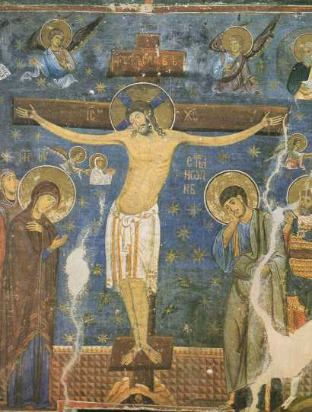
Хришћанство

Slide 2
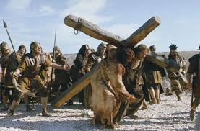
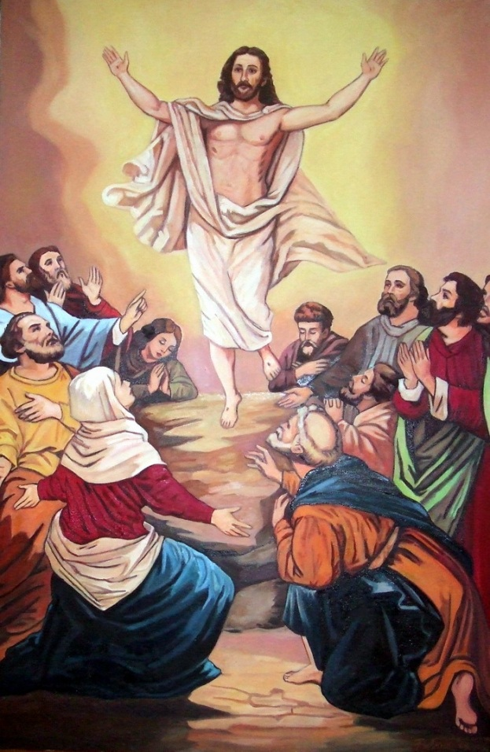
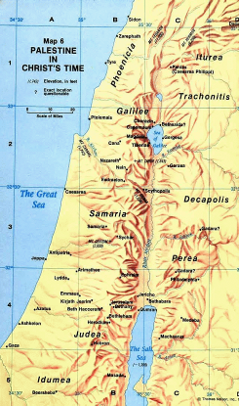
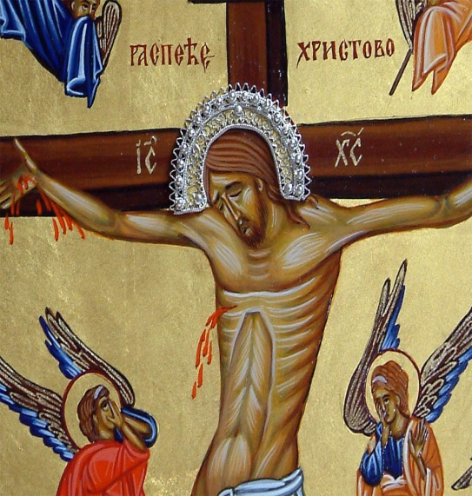
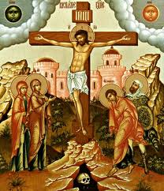
Настанак хришћанства
Оснивач хришћанства је Исус Христoс
Рођен у Палестини која је била под римском влашћу-Витлајем (Божић)
Проповедао је међу Јеврејима око 30. године н.е.-влада цара Тиберија
Христа је издао апостол Јуда
Разапет у Јерусалиму 33.год.н.е. на брду Голгота-Велики петак,наредио Понтије Пилат.
Оживео у неделљу и вазнео се на небо = Васкрс или Ускрс
Јаја су симбол живота, црвена боја симболише Христову крв
Симболи хришћанства су :
крст и риба

Slide 3
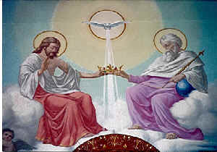
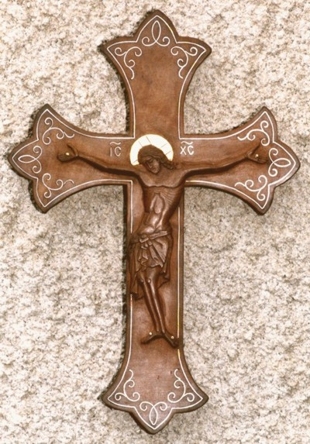
Основна учења хришћанства
Једнобожачка вера
У Богу су три особе: Отац, Син и Свети дух=Свето Тројство
Бог-Oтац на небу је послао свога сина да избави људе од греха
Свако је једнак пред Богом
Проповедање долазка Божјег царства и избављења

Slide 4
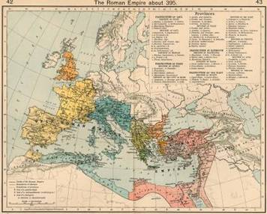
Ширење хришћанства
Исус бира 12 апостола (ученика) да наставе проповедање
Света књига (Стари завет+Нови завет)=Библија
Јеванђелисти:апостоли Марко,Матеј,Лука и Јован
Јеванђеље (опис Христовог живота)
Одговарајући услови за ширење вере:
Изграђени путеви
Брза комуникација
Заједничка употреба језика

Slide 5
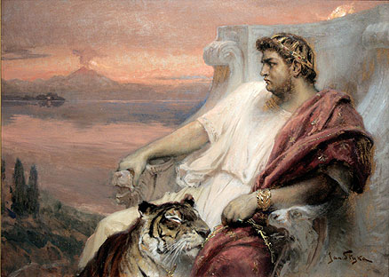
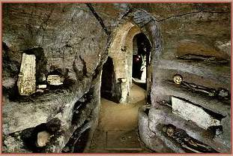
НЕРОН И ХРИШЋАНИ
-Цар Нерон (54-68), је познат по прогонству
хришћана и немилосрђу (запалио Рим ).
-Зато су се први хришћани састајали у катакомбама
(подземним ходницима) на молитве и тамо су
сахрањивали своје мртве.

Slide 6
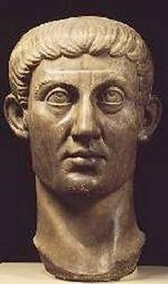
Прогањање и једина вера
Брзо ширење међу народима
Опасност за царство
Прогањања:разапињање на крстове и точкове,бацање дивљим зверима
Прогонство хришћана започeo цар Нерон, највећи прогон за време Диоклецијана
Прогон прекида:
313. године н.е. Константин Велики – призната равноправност хришћанства=Милански едикт,
Пламтећи крст на небу –победићеш под овим знаком
391.г.Хришћанство једина вера у Римском царству одлуком цара Теодосија I
Цар Константин

Slide 7
СЕДАДМ ХРИШЋАНСКИХ ВРЛИНА
Смерност
Дарежљивост
Морална чистота
Човекољубље
Уздржљивост
Трпељивост
Истрајност у вери и молитви

Slide 8
KВИЗ “ИСТИНА - ЛАЖ “
РАЗМИСЛИ И ОДГОВОРИ (СА ДА ИЛИ НЕ) НА СЛЕДЕЋЕ ТВРДЊЕ:
Стари Римљани су веровали у више богова.
Јупитер је био врховни бог старих Римљана.
Оснивач хришћанстава је Исус Христ .
Хришћани верују у свето тројство.
Христ је разапет на брду Голготи на Ускрс.
Библија се састоји из Старог и Новог Завета.
Апостоли су били Христови ученици.
Понтије Пилат је издао Христа.
Пламтећи крст и речи ,,Победићеш под овим знаком” на небу је видео цар Теодосије .
Милански едикт је издао цар Константин.

